Slide 1
Název | Software – soubory a složky
Předmět, ročník | ICT, sekunda
Tematická oblast | Základy digitálních technologií
Anotace | Výuková prezentace s obrázky a úkoly
Klíčová slova | Soubor, složka, adresář, přípona, cesta
Autor | Mgr. Zdeňka Hanáková
Datum | Říjen 2013
Škola | Gymnázium Jana Opletala, Litovel, Opletalova 189
Projekt | EU peníze středním školám, reg. č.: CZ.1.07/1.5.00/34.0221

Slide 2
Software – soubory a složky
25. 10. 2013
Mgr. Zdeňka Hanáková

Slide 3
Organizace dat v počítači
Jak zajistit, aby se data v počítači vzájemně nepomíchala?
Řešení: data jsou v pc uchována v ucelených jednotkách tzv. souborech (např. obrázek, dopis, písnička, tabulka)
Data mohou být různého typu: textová (dokument), zvuková, obrazová
Soubor = blok souvisejících informací, který má své jméno a místo uložení na disku (flešce apod.)

Slide 4
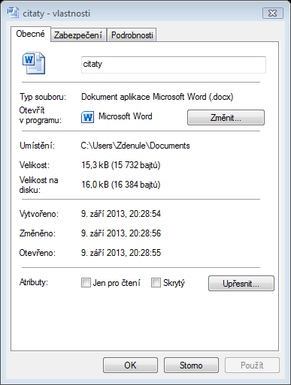
Vlastnosti souboru
Velikost
Umístění
Datum vytvoření
Datum změny
Datum otevření
Skrytý
Jen pro čtení
Jak vlastnosti zobrazíme?

Slide 5
Typy souborů
Každý soubor je pojmenován názvem a příponou (3-4 písmena).
Např. seznam četby.doc, fotka1.jpg
Přípona určuje:
typ souboru
v jakém programu byl vytvořen (se otevře – dá se nastavit)
Znáte význam těchto přípon?
DOCX, PPTX, PDF, EXE, JPG, GIF, MP3, AVI, ZIP, RAR

Slide 6
Název souboru
Jak pojmenovávat soubory?
Nepovolené znaky v názvu:
/ \ > < : ? *
Název může mít až 256 znaků.

Slide 7
Adresáře
Jak zajistit pořádek v souborech v počítači?
Složky (adresáře) – slouží pro organizaci souborů, aby nebyly rozházeny po disku
Každý může obsahovat libovolné množství podadresářů
Stromová struktura – uspořádání souborů a adresářů v počítači

Slide 8
Cesta souboru
Adresa, přesný popis umístění na disku
Např. C:\foto\chorvatsko_2013\foto56.jpg
Lze vyčíst z vlastností souboru
Úkol: Napište adresu obrázku leknínu ze složky obrázky
Název disku
adresáře
soubor

